Slide 1
サイバーセキュリティ基礎論
― IT社会を生き抜くために ―
プライバシ保護と匿名性

Slide 2
プライバシ保護と匿名性
「ネットの匿名性」とは何か
インターネットでのサービス提供の仕組み
  その仕組み上、技術的には発信者を特定可能であること
  ネット上でも匿名だからと思い込んで法をおかすべきでないこと
本物だと思っている相手・サイトが本物でないかもしれない可能性
  「なりすまし」と「乗っ取り」について
  フィッシングについて

Slide 3
情報サービスにおける
「匿名性」

Slide 4
インターネット上のサービス
ネット上では色々なサービスが提供されている
  利用者が情報を受け取るサービス
    様々な企業や組織の公式サイト
    ニュースサイト
    情報サイト・検索サイト…
  利用者が情報を発信・交換するサービス
    電子メール
    電子掲示板（BBS）
    ブログ・チャット
    質問サイト…
Notes:
今日は特に不特定多数の利用者自身が情報を発信・交換するようなサービスを中心に説明

Slide 5
ネットを利用した会話・交流
電子メール
  PC、携帯電話、スマホ
  Gmail、Yahoo!メール ...
電子掲示板（BBS）
SNS（ソーシャルネットワークサービス）
  Facebook、Twitter、mixi ...
チャット・通話
  LINE、Skype ...
Notes:
ネットを利用した情報交換の仕組みには様々なものがある
古くは電子メール・掲示板から、より高機能なSNS、さらに音声や画像・動画までリアルタイムにやりとりできるものまで
直接会ったことのある知人と使うものもあれば、どこに居るかも全く知らない相手と使うようなものもある

Slide 6
情報サービスの「匿名性」
自分の「実名」を隠している状態
  プライバシー保護と表裏一体
    私生活や趣味嗜好など個人的な事を秘密にできる
    自分の意思で開示もできる
メッセージや書き込みを見ても、本当はどこの誰が書いているのかわからない
  書き込み自体で自己紹介していれば別
    でもその自己紹介だって本当かどうか……
Notes:
これは使っているサービスにもよるが、利用者登録も不要な掲示板などを読んだり書いたりしていると特に感じるはず
普通に使っている画面をみているだけでは、どこの誰が書いたメッセージかわからない

Slide 7



例：電子掲示板
タイトル: XXXXX について
1 名前: Aさん 投稿日: 2013/10/26 21:44:29
XXXXX について質問があります。
……………
2 名前: Bさん 投稿日: 2013/10/27 10:22:48
YYYYY の状況についてもう少し詳しく説明して。
3 名前: Aさん 投稿日: 2013/10/27 14:10:05
YYYYY については……
4 名前: Cさん 投稿日: 2013/10/27 18:07:22
それだったらここに書いてあるよ。
http://.....
Bさん
Aさん
Cさん
書き込みを見ただけでは、本当にこうか確かめようがない
Notes:
架空のやりとりだがもっとも単純な掲示板でのやりとりの例
Aさんが掲示板にあたらしいトピックの記事を投稿して質問している様子
名前欄にAさん、Bさん、Cさんと出てくるので、多分３人で話しているんだなと思われるが、本当にそうなのかは書いている本人にもわからないだろう

Slide 8
例：電子掲示板
タイトル: XXXXX について
1 名前: Aさん 投稿日: 2013/10/26 21:44:29
XXXXX について質問があります。
……………
2 名前: Bさん 投稿日: 2013/10/27 10:22:48
YYYYY の状況についてもう少し詳しく説明して。
3 名前: Aさん 投稿日: 2013/10/27 14:10:05
YYYYY については……
4 名前: Cさん 投稿日: 2013/10/27 18:07:22
それだったらここに書いてあるよ。
http://.....
5 名前: Aさん 投稿日: 2013/10/27 23:15:10
そんなことは聞いてないんだよ。
6 名前: Aさん 投稿日: 2013/10/28 08:10:15
5 のAさんは偽物です！
Bさん
Aさん
Cさん
???
Notes:
５番目の書き込みはAさんになっているが、実は偽のAさんが場を荒らそうとしているだけだった、ということもありうる
逆に一人の人が複数人を装って自分の有利な方向に議論を持っていく、といったこともよく見られる

Slide 9
ネットと「本人」
多くの交流サイト等では本人特定可能な情報は公開されない
  サービス利用登録に必要な場合はある
個人はユーザー名、ニックネーム、ハンドル等で区別
  書き込みや行動に併記
  登録制の場合「プロフィール」ページがあったりもする
    しかし本当の事を書いているかどうかは不明
  メールアドレスだけで登録できるサイトも多い
facebookのような原則実名サイトもある
  しかし偽名で登録している人はいる
Notes:
今の例は登録制でないものだったが、登録制で利用者のプロフィールが登録できるようなものでも、本当のことを書いているとは限らないし
じっさいどこから利用しているかは利用者同士ではわからない事が多い

Slide 10
「匿名性」の悪用
個人情報の登録が不要なサービスでは何をやっても匿名だから本人特定される心配はない（ように思える）
  他人のふりをして掲示板に書き込んでみたら引っかかる人がいて面白かった
  Twitterで有名人のふりをしてみよう
  などなど……
Notes:
そうなると、いたずらとか悪さをしてみようと思う人もいるかもしれない
実際こういうことをしているひとはいる
ささいなイタズラなら直接本当の自分が咎められることはないだろう（ネットを通しては苦情が来るだろうが）
しかしエスカレートしてくると法に触れるようなことをしてしまう場合もある。
そういう場合にも本当の自分はばれないのかというと？

Slide 11
匿名性の幻
自分の個人情報の登録が不要なサービスでは何をやっても匿名だから本人特定される心配はない
…というのは幻想
実際にはほとんどの場合特定は可能
  ただし手間と時間はかかる
  誰にでも可能なわけでもない（権力が必要）
Notes:
実際はそうではない
ニュースでも時々話題になるので見聞きした人もいるだろうが掲示板での犯罪予告などで逮捕されているひともいる
なぜ見つけられるのか、ということを少し技術的に解説

Slide 12
ネットワークサービスの仕組み
用語
  クライアント
    サービスを受ける側の端末（パソコンやスマホなど）、もしくはソフトウェア・アプリを指す
  サーバ
    サービスを提供する側のシステム、もしくはそこで動いているソフトウェアを指す
ほとんどのネットワークサービスはクライアントがサーバと通信することで実現される
Notes:
パソコンでウェブを見るなどだけでなくスマホでアプリを使ったりする場合も含めて、ネットワークを利用するサービスの多くは
サービス提供者側にサーバがあってそこにクライアントが接続して情報をやりとりする

Slide 13
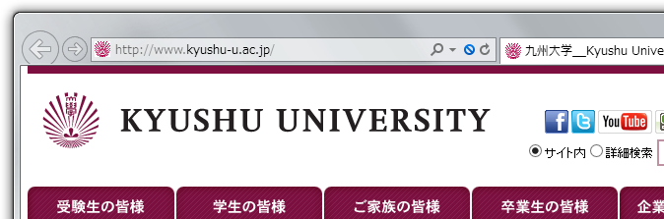
サーバとクライアント
インターネット
HTTP/1.1 200 OK
Date: ...
GET / HTTP/1.1
サーバ
www.kyushu-u.ac.jp
クライアント
（実際は１ページ出すだけでも何十回もメッセージをやりとりする）
Notes:
クライアントがみなさんのパソコンで、そこで九大の公式ページを見る場合を考える
九大の公式ページのサーバをどうやって見つけているのかはここでは省略している
この例ではクライアントからサーバに九大のトップページのデータをくれと送信し、その応答として内容をもらっている
実際にはページに含まれる画像１つ１つに対しても同じ処理がされていて何十回もデータがやりとりされた結果トップページが表示できる
この「GET」とかは覚えておく必要はない

Slide 14
インターネット
「インターネット・プロトコル」という取り決めにもとづいて通信するコンピュータ同士のネットワーク
  みなさんのパソコンやスマホなども全て「インターネット・プロトコル」を使って通信している
取り決めを破ると通信できない
  仕組み上決まっている事を元にして通信相手が追跡可能
Notes:
クライアントとサーバが通信していると言ったが、通信するためには取り決めが必要
普段つかっている「インターネット」での通信の取り決めが「インターネット・プロトコル」と呼ばれる決まり
これで通信しているコンピュータのネットワークをインターネットと言う
取り決めは守らないと通信できないので、仕組み上決まっているルールを利用すると通信相手というのは追跡可能

Slide 15
IPアドレス
インターネットに接続する全ての機械には「IPアドレス」という番号がついている
  0～255までの数字が4つ
    「133.5.1.1」など
  通信相手には通信元のIPアドレスがわかる
    サービス側は通常接続日時とともに記録
  パソコンやスマホは自動で割り振られる場合が多い
    少なくとも通信している間は変わらない
    アドレスを割り振った管理者にはどの機械に何を割り振ったかわかる
Notes:
それで、インターネットで通信するためには「IPアドレス」という住所のような物が必ず必要になる
みなさんのパソコンやスマホにもそれぞれついている
そしてクライアントとサーバなど通信をするとそれぞれ相手のアドレスは通知される（そうしないと返事が送れない）
サーバ側は通常クライアントのIPアドレスと通信日時を全部記録している
そのクライアントの番号が実際にここにあるというのは、使われ方にもよるが多くの場合で絞り込むことができる
ただし簡単ではない場合も多い

Slide 16
自宅から（一例）
サーバ管理者にはクライアントのIPアドレスがわかる
  そのアドレスがどこのプロバイダの物か調べられる
プロバイダはどの顧客にどのアドレスを割り当てたか把握している
  顧客情報と突き合わせればどこの誰かわかる
誰でもこれらの情報を見られるわけではない
  捜査令状や裁判所の命令がある場合など
  通常はプライバシーや個人情報保護の観点から非公開
Notes:
個人情報保護とか法律的な側面は無視して、技術的にはどうかという話をします
たとえば、みなさんの自宅にNTTとかBBIQとかケーブルテレビのネットワークが来ていて、そこからネットを使っているとする
サーバ管理者はクライアントのIPアドレスを記録しているので、何か悪さをしたクライアントのIPアドレスはわかる
IPアドレスがわかると、そのアドレスはどこの組織が持っているかが調べられる仕組みがある
たとえばJ:COMだったとする
J:COMの中でどう使われているかはJ:COMにしかわからないんだけれども、それはその会社の管理者が調べられる
ケーブルテレビだとケーブルモデムというのを配っていて、どの機械がどこにあってどのアドレスを割り振っているかわかる
顧客情報を調べれば住所も連絡先もわかる
実際にその情報を出せるかどうかは別問題で、例えば個人が直接聞いても教えてはくれないだろう

Slide 17
九大だと？
九大自体がプロバイダ
  部局にIPアドレスを割り振って接続を提供
kitenet や edunet の利用には学生IDやSSO-KIDが必要
  いつどのIDにどの番号を振ったかは記録済
  外部から苦情や通報があれば調査可能
実際に著作権侵害や迷惑行為での事例あり
Notes:
九大の場合も同様で、133.5 ではじまるIPアドレスは九大だとすぐわかる
そのうちここからここまでは情報工学科、とか割り振っているので、部局に問い合わせて、あとは部局が調査することになる
Kitenetやedunetの場合は学生IDやSSO-KIDを入力する必要があるので、誰がいつどのアドレスを使っていたわかり、直接本人に連絡が取れる

Slide 18
追跡は完全ではない
IPアドレスの付いている端末はわかるが、それをその時誰が使っていたかはわからないことも
IPの仕組みがわかっていると逆に回避可能
  例：「遠隔操作ウイルス」事件
    注意深く実践すると専門家も騙される
  複数のコンピュータを経由して送信元をわかりにくくするなど
そもそも一般の人には通常開示されない情報
  IPアドレス「だけ」がわかっても住所はわからない
Notes:
ただし、今のような追跡は常にできるとは限らない
途中で切れてしまうこともある
最近話題になった遠隔操作ウイルス事件では、追跡を難しくするいろいろな仕組みが利用された
また特に海外には追跡に非協力的なプロバイダというのもあって、犯罪の温床になっていたりする
プロバイダはIPアドレスを誰に割り当てているか知っているかもしれないが、一般の人には開示されない
なので、IPアドレスだけがバレてもどこに住んでいるかなどはわからない
（ワンクリック詐欺などでIPアドレスとプロバイダを表示して脅かすなどあるが普通大丈夫）

Slide 19
その他の情報からの特定
アップロードした写真
  GPS等で取得した位置情報が埋め込まれている場合がある
  背景などから場所を特定するのが趣味の人達
  画像検索サービスの発達
  顔認識機能の発達
書き込み履歴の検索
  過去の書き込みから周辺情報を集める
Notes:
インターネットの技術的な仕組みから追跡する話をしたが、他にも個人が特定されてしまうような要素はいろいろある
例えばスマホなど位置情報を取得できる機械で写真を撮影すると、写真の中に位置情報が埋め込まれることがある
少し詳しい人ならそれを調べることでその写真がどこでとられた何の写真かすぐわかるだろう
またおかしな投稿などした人の写真を調べてそれが誰かを調べるのが好きな人達もいるので、写真の投稿というのは気をつけるべき
過去の書き込みから、よく行っている場所とかを類推するようなこともよくやられている

Slide 20
現実でもネットでも同じ
現実社会でもネット上でも、迷惑行為や違法行為はしないこと
  犯罪行為やそれに近いことを書かない
    犯罪行為は警察が捜査するのですぐ捕まる
    「炎上」すると特定しようとする人たちが寄ってくる
  書き込みの内容と公開範囲を意識
    仲間内のつもりでも気をつける
    「自分たちのことなど人は見ていない」は間違い
    住所や電話番号など個人を特定できる情報も書かない
Notes:
飲酒運転とかスピード違反みたいなことを得意げに投稿したりすると、ひどいことになりがちなので、やめましょう
ばれないと思ったら大間違い

Slide 21
「なりすまし」と
「乗っ取り」
Notes:
ここから話が変わります
さっきまで特定できるという話だったけれども、ここからは逆みたいな話になるので少し混乱するかもしれません
しかし特定できるのは管理者の協力があればの話で、通常利用している人から見ると、向こう側に居る人がどこのだれかは
やはりわかりにくいものです

Slide 22
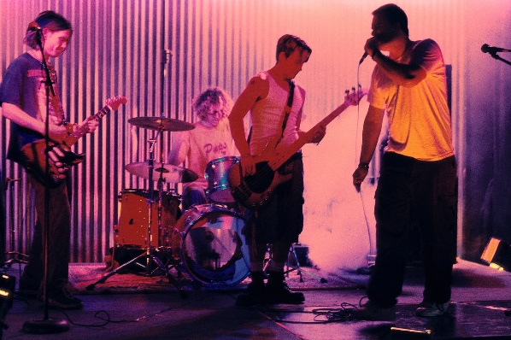
「なりすまし」
掲示板やSNSに有名人や有名組織の名前での書き込みを見た！
それが本当に本物による物か、疑ったことありますか？
Notes:
わかりにくいことを悪用して「なりすまし」をする人たちがいる
自分がファンの有名人の名前を見つけたりすると、テンションが上がって判断力が鈍ったりしがち
でも頭の片隅に、これって本物かな、と疑う気持ちをもちたい

Slide 23
Twitterでの例
数年前九州大学公式アカウントを自称するIDが出現
  休講情報等をツイート（現在は消滅している）
芸能人や著名な企業等の偽ID
  本物を連想させるID名やプロフィールを利用
  ボット（その人の過去の発言を自動で繰り返すアカウント）の場合も
Notes:
最近だとふなっしーの弟ふなごろーの偽アカウントがすぐできたりとか

Slide 24
対策等
他の公式情報（ホームページ等）に掲載されているか確認
フォロワーが多くても偽物ということもある
  単に騙された人が多かった、ということ
Twitterでは「認証済みアカウント」は信頼できる（はず）
  Twitterが認めた人しか取得できない
自分がなりすまされていた場合は運営に通報

Slide 25
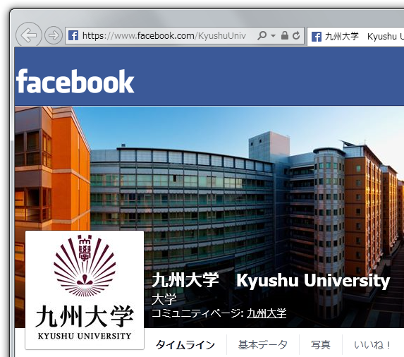
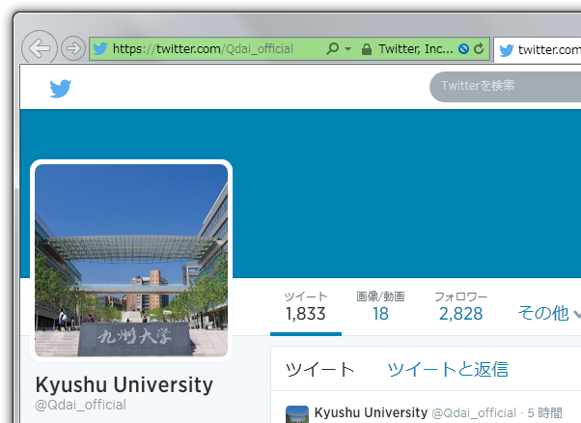
例：九大公式アカウント
Notes:
九州大学では広報室という組織が公式アカウントをFacebookとTwitterにもっている
それが本物であることを示すために、公式ページから公式アカウントにリンクを張っている
単に検索ページで検索しただけだと、同名の偽アカウントに引っかかるおそれがある
必ず、他の情報源と照合するくせをつける

Slide 26
「乗っ取り」
アカウントは「ID」と「パスワード」で保護
  IDとパスワードを知っている人がそのアカウントを利用できる
  もしその情報が（悪意のある）他人に漏れたら？
メールアカウント乗っ取りによる詐欺
  「旅行先で盗難に遭い困っているので送金して」
LINEのID乗っ取りによる詐欺
  友人を装ってwebmoney等の金券を購入させ、チャージ用のコードを写真で送らせる
Notes:
別のアカウントが有名人などを騙るというのが「なりすまし」だったが、本当の本人の使っているアカウントが他人に「乗っ取られる」ということもままある
実際に利用している人ならわかるとおもうが、自分がTwitterなど使うときにはアカウント登録というのをして、IDとパスワードを設定したはず
その２つの文字列を知っている人だけがその「アカウント」を使える。アカウントというのはサービスの利用権のこと
サービス提供側はその文字列を知っている人が本人だと思っているから、その文字列が漏れて他人に使われると乗っ取られることになる
Twitterなら公式のアカウントがおかしなことをツイートし始めたり、ウイルスをまいたりすると被害が大きい
友人のメールアカウントが奪われて、詐欺メールが来ることもある。私も個人的にそういうメールをもらったことがある。
結局その人はそのメールアドレスと過去メールを捨てるしかなかった
また今年の春ごろLINEのIDが乗っ取られてお金をだまし取られる事件が多発した

Slide 27
被害者が加害者に
自分のIDが乗っ取られ、なりすまされる
↓
自分を信頼している友人・家族が被害に遭う
「オレオレ詐欺」「母さん助けて詐欺」と同根
  自分は重要な情報を持っていない、と思っていても人間関係自体が悪用できる
Notes:
自分の情報はたいしたことないから乗っ取られても困らないと思っている人もいるかもしれない
実際は自分の知り合いに被害が及び、迷惑がかかる
人間関係自体が有用な情報で、それを利用する詐欺がすごく増えている
オレオレ詐欺と同じ
他人が乗っ取られた時に自分がだまされないように気をつける必要もある

Slide 28
乗っ取り対策
自分が乗っ取られないよう
  ユーザ名とパスワードを適切に保護する（次回）
  ウイルス対策する（次回）
  パソコンやスマホを知らない人に貸さない
知り合いが乗っ取られた時騙されないよう
  緊急と言われてもあわてない
  他の手段で本人に連絡を取る
  共通の他の知人に確認してみる

Slide 29
フィッシング
「Phishing」と書く
  「Fishing」（釣り）をもじったもの
  ウェブと電子メールを利用した詐欺
    ウェブサイトの「なりすまし」「乗っ取り」
悪意のある偽サイトに誘導するメールで被害者を「釣る」
  メール中のリンクにアクセスさせ、ユーザ名とパスワードを入力させるパターンが多い
  「すぐ手続きしないと利用不能になる」等と煽る

Slide 30
フィッシングメールの例
Subject: 本人認証サービス
From: 三菱東京ＵＦＪ銀行 <email@bk.mufg.jp>
To: ＊＊＊＊＊＊＊＊＊＊＊＊＊
Date: Tue, 21 Oct 2014 03:09:55 +0800
X-Mailer: Microsoft Outlook Express 5.00.2919.6700
こんにちは！
2014年「三菱東京UFJ銀行」のシステムが安全性の更新がされたため、お客様はアカウントが凍結?休眠されないように、直ちにアカウントをご認証ください。
以下のページより登録を続けてください。
https://entry11.bk.mufg.jp/ibg/dfw/APLIN/loginib/login?_TRANID=AA000_001
――Copyright(C)2014 The Bank of Tokyo-Mitsubishi UFJ,Ltd.All rights reserved―
―
http://bk.mufg.jp.frn.cn.com/ibg/dfw/APLIN/loginib/login.htm?_TRANID=AA000_001
Notes:
実際に自分に届いたメール
URLが表示と実際が異なっているが、前半が同じにしてあるのでぱっと見勘違いする可能性もある
先のページは今の時点で消滅しており不明だが、おそらく三菱東京UFJ銀行のコピーサイトであっただろう。
銀行だけでなくメールサービス、オンラインゲーム、SNSなどを装ったメールが飛び交っている。
このメールでは自分はこの銀行に口座がないのですぐわかったが、自分が実際に使っているサービスでも慌ててはいけない。

Slide 31
フィッシング対策
メールのリンクを不用意に辿らない
  ブラウザの脆弱性を突かれて被害を被る可能性も
メールのリンク文字列を確認する
  大抵マウスポインタを重ねると表示される
  スマホは…？
メールを辿らずブックマーク等からアクセス
正当なURLにアクセスしても釣られるパターンもある
  正当なページの改ざん
  ファーミング（第4回資料）

Slide 32
まとめ
ネット上の匿名性は幻想である
  ネット越しに悪いことをしても、いずれ捕まる
どうして捕まるのか、の技術的解説
とはいえ、「なりすまし」「乗っ取り」には注意するべき
  即座に悪者全員を捕まられるわけではない
  常に自衛が必要

Slide 33
課題
本日の講義を聞いて、掲示板やSNS利用等で新たに自分が気をつけようと考えたことがあれば、それを示してください。
本日の講義であげた事例以外の事例を知っていれば、それを書いてください。
自分の家族や友人がなりすましや乗っ取りで被害を受けないようにするために自分ができることを考えて、それを書いてください。
本講義の感想、要望、質問などあれば、書いて下さい。

